Slide 1
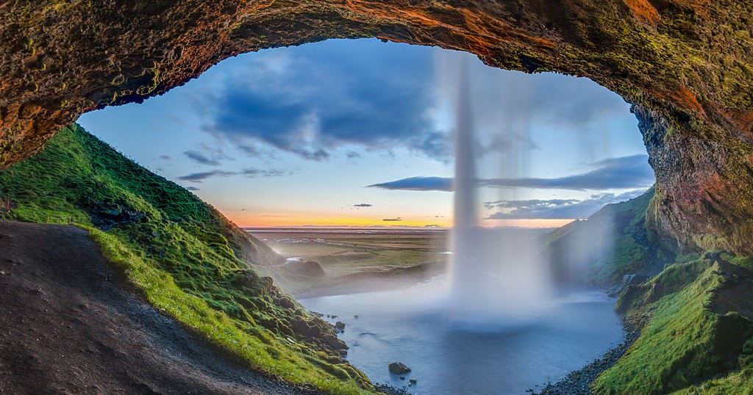
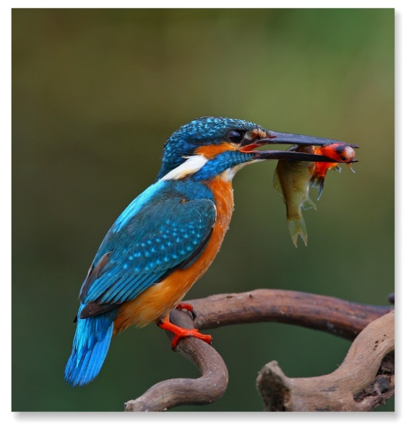
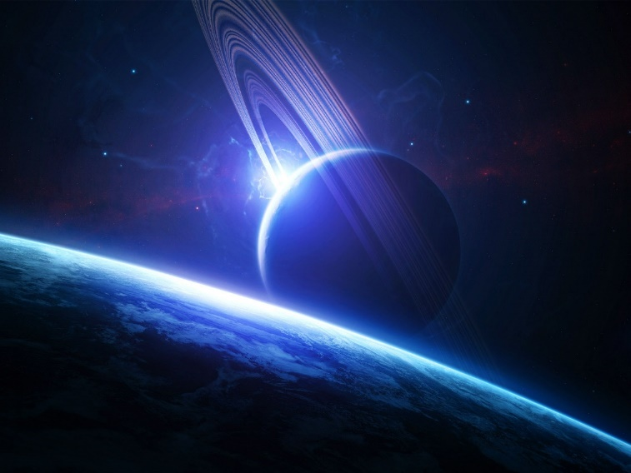
CIÊNCIAS DA NATUREZA
Esta Foto de Autor Desconhecido está licenciado em CC BY-NC-ND
PROFESSORA: DIRCE VASELECHEN
Esta Foto de Autor Desconhecido está licenciado em CC BY-NC-ND
Esta Foto de Autor Desconhecido está licenciado em CC BY-NC-ND

Slide 3
RETOMADA
OS HÁBITOS DE HIGIENE EVITAM QUE MICRORGANISMOS PENETREM EM NOSSO ORGANISMO.

Slide 4
RETOMADA
OS CUIDADOS COM O AMBIENTE, SEJA INTERNO OU EXTERNO DA RESIDÊNCIA, EVITAM A PROLIFERAÇÃO DO AEDES AEGYPTI.

Slide 5
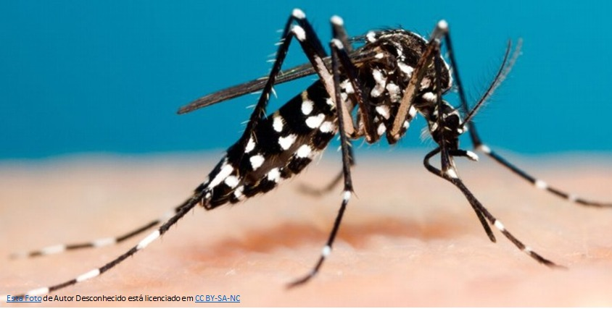

Slide 6
OBJETIVO:
CONHECER A ESTRUTURA E FUNCIONAMENTO DO SISTEMA RESPIRATÓRIO.

Slide 7
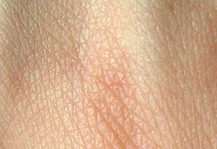
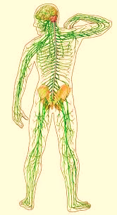
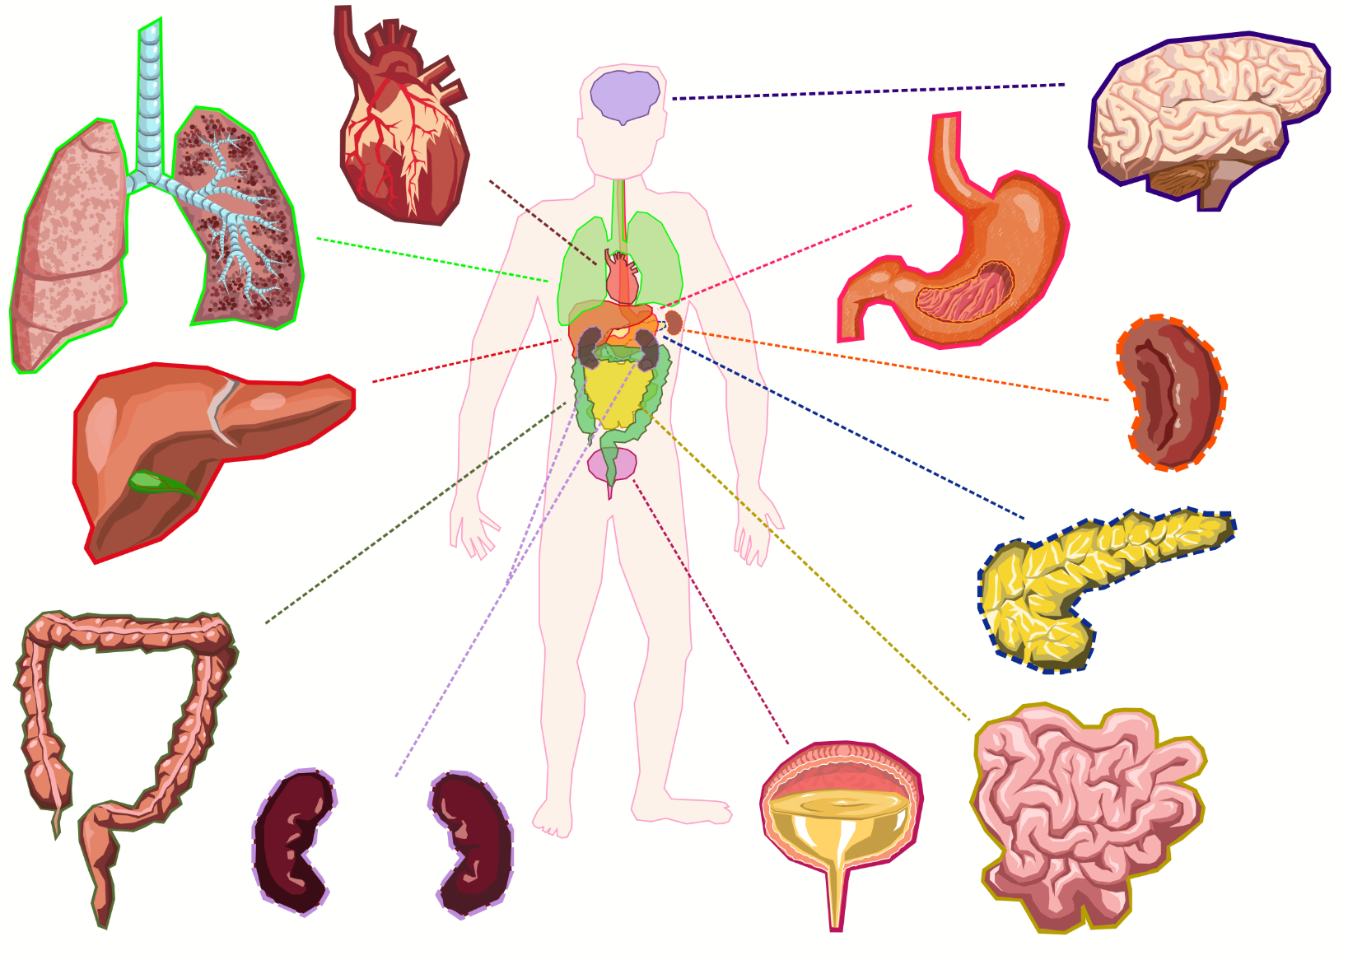
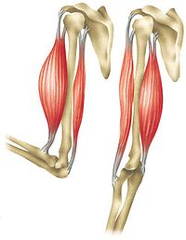
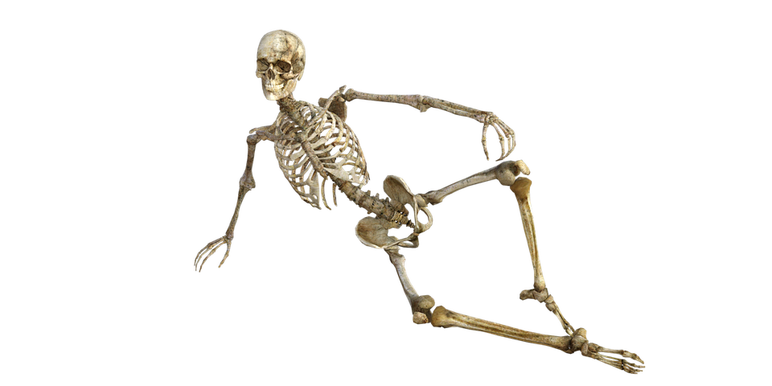
PELE
ÓRGÃOS
Esta Foto de Autor Desconhecido está licenciado em CC BY-SA
NERVOS
https://biblioteca.univap.br/dados/000003/0000031C.pdf
MÚSCULOS
OSSOS
Esta Foto de Autor Desconhecido está licenciado em CC BY-SA
Esta Foto de Autor Desconhecido está licenciado em CC BY-SA
Esta Foto de Autor Desconhecido está licenciado em CC BY-SA

Slide 8
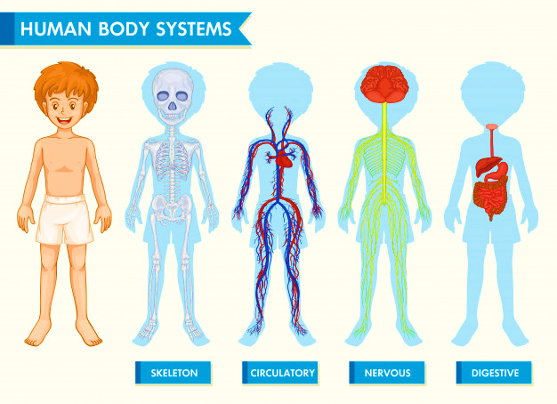
https://www.youtube.com/watch?v=oVh9vlnotbc

Slide 9
POR QUE RESPIRAMOS?

Slide 10
Respiramos porque precisamos trazer o oxigênio para o nosso organismo.
RESPIRAMOS PORQUE A RESPIRAÇÃO É ALGO ESSENCIAL PARA A VIDA.
RESPIRAMOS PARA VIVER.
HIPÓTESES

Slide 11
INSPIRAÇÃO,
EXPIRAÇÃO,
TROCAS GASOSAS..
Esta Foto de Autor Desconhecido está licenciado em CC BY-SA

Slide 12
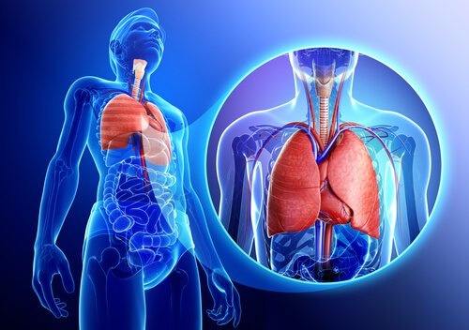
SISTEMA RESPIRATÓRIO
http://www.pic-clube.com.br/blog/sistema-respiratorio/

Slide 13
PULMÕES
BRÔNQUIOS
NARINAS
CAVIDADE NASAL
FARINGE
LARINGE
TRAQUEIA

Slide 14
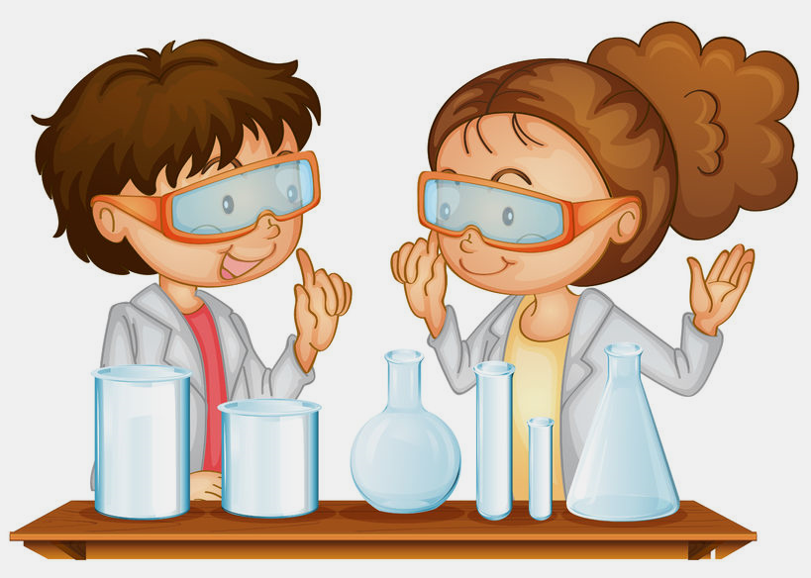
Esta Foto de Autor Desconhecido está licenciado em CC BY-SA-NC

Slide 15
POR QUE RESPIRAMOS?
RESPIRAMOS PARA VIVER.
RESPIRAMOS PORQUE A RESPIRAÇÃO É ALGO ESSENCIAL PARA A VIDA.
RESPIRAMOS PORQUE PRECISAMOS TRAZER O OXIGÊNIO PARA O NOSSO ORGANISMO.
.

Slide 16
PRECISAMOS DO OXIGÊNIO PARA MANTER OS NOSSOS ÓRGÃOS EM CONSTANTE FUNCIONAMENTO, ESSE OXIGÊNIO É UTILIZADO PELAS NOSSAS CÉLULAS PARA ABSORÇÃO DE NUTRIENTES E CLARO AQUILO QUE É RESÍDUO É ELIMINADO, NO CASO DO GÁS CARBÔNICO.

Slide 17
OBJETIVO:
CONHECER A ESTRUTURA E FUNCIONAMENTO DO SISTEMA RESPIRATÓRIO.

Slide 18
Muito obrigada por estarem conosco!
Até a próxima aula de
Ciências da Natureza!

